Slide 1
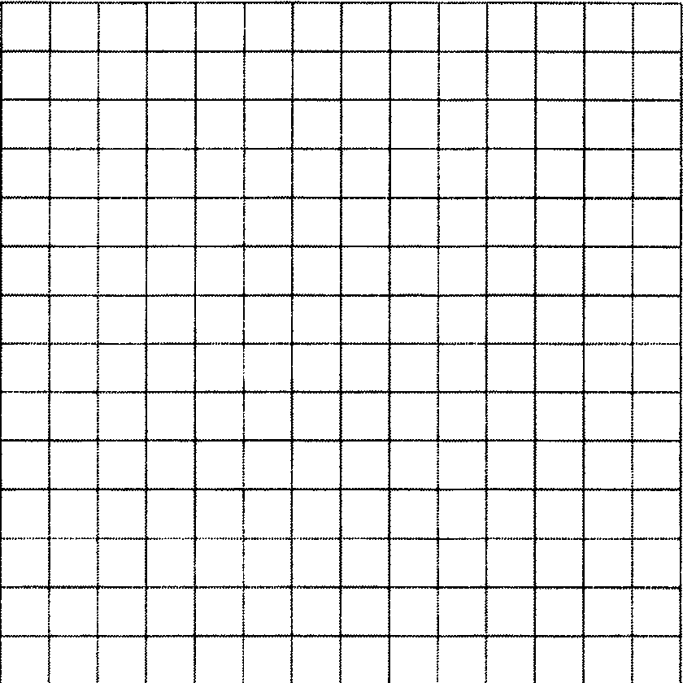
Алгебра
7
класс
у
Тема:
Функция y=kx и её график
у = - 2х
2
1
-4
0
1
х
Яшнабадский район. Школа № 161.
Учитель математики Наралиева Ш.Ш.

Slide 2
План урока
1. Повторение пройденного
2. Функция y=kx и её график
3. Решение задач
4. Задания для закрепления

Slide 3

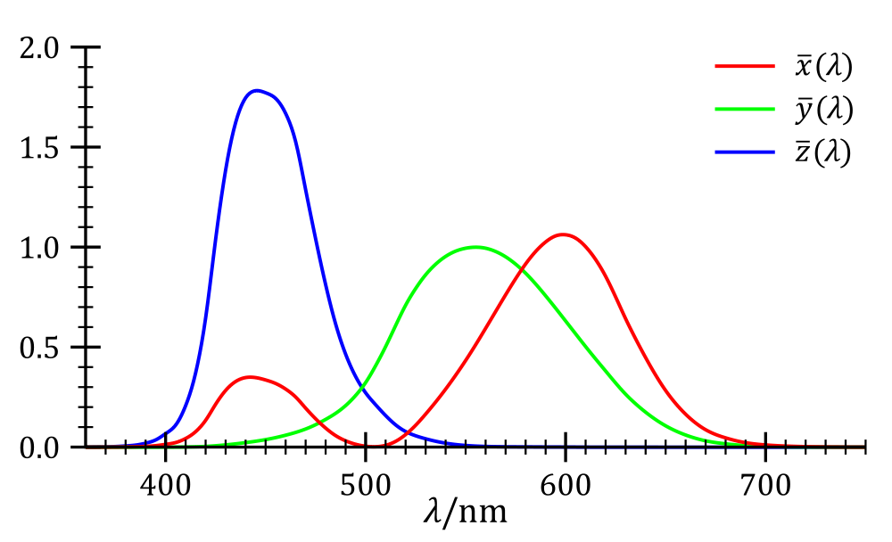
Дайте определение функции
Если значению х из некоторого числового множества сопоставлено по некоторому правилу число у, то говорят, что на этом множестве определена функция.

Slide 4
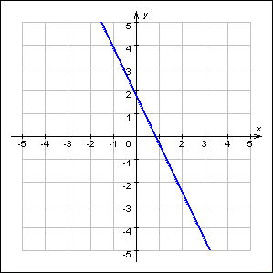
Перечислите способы задания функции
Формулой
f(x)=5x+3
Графиком
Таблицей
х
1
2
3
4
5
6
7
8
9
10
у
1
4
9
16
25
36
49
64
81
100

Slide 5
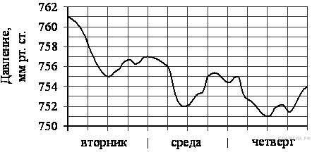
Сформулируйте определение графика функции
Графиком функции называют множество всех точек координатной плоскости, абсциссы которых равны значениям независимой переменной, а ординаты – соответствующим значениям функции

Slide 6
Функция задана формулой у(х)=5х-13. Найдите значение функции при х=2
Решение:
у(х)=5х-13 х=2
у(2)=5∙ 2-13; у(2)= - 3
Ответ: у(2)=-3; у=-3
Функция задана формулой у(х)=2х-4. При каком значении х функция принимает значение, равное 10?
Решение:
у(х)=2х-4 у=10
10=2х-4
2х-4=10
2х=14
х=7 у(7)=10
Ответ: у(7)=10; х=7

Slide 7
Назовите координаты точек и укажите, в каких координатных углах они расположены
y
А(1;2) I
E
4
В(-2;1) II
2
A
С(-1;-2) III
B
1
D
D(5;0)
0
5
x
Е(0;4)
-2
-1
1
-2
C

Slide 8
Чему равна площадь прямоугольника, у которого основание равно х, а высота 5?
S=5x
Как изменится формула, если высота прямоугольника будет равна 12? k?
S=y
у=5х
y=12x
y=kx

Slide 9
Если рассмотреть формулу y=kx, где k и х – произвольные числа, то каждое заданное значение k определяет некоторую функцию y=kx

Slide 10
Построим график функции y=kx
k=2, то y=2x
Возьмём несколько значений для x: -2; -1; 0; 1; 2
y=2x
х
- 2
- 1
0
1
2
х=-2, то y=2∙(-2)=-4
- 4
х=-1, то y=2∙(-1)=-2
- 2
х=0, то y=2∙0=0
0
х=1, то y=2∙1=2
2
х=2, то y=2∙2=4
4

Slide 11
График функции
у
4
х
- 2
- 1
0
1
2
2
- 4
k˃0
- 2
-2
0
х
-1
1
2
0
-2
2
4
-4
у = 2х
График – прямая, проходящая через начало координат
k-угловой коэффициент

Slide 12
Чтобы построить график функции y=kx достаточно построить две точки графика и провести через эти точки прямую
у
у = -3х
х=1, то y=-3∙1=-3
k˂0
(1;-3)
0
1
х
(0;0)
-3
График – прямая,
проходящая через
начало координат
у = -3х

Slide 13
Постройте график функции у = kх, если известно,
что ему принадлежит точка М(-16;32)
х
у
у = – 2х
х=2, то y=-2∙2=-4
М(-16;32)
(0;0)
(2;-4)
у
у = kх
у = - 2х
32 = k · (- 16)
32 = – 16k
1
– 16k = 32
0
1
2
х
k =32:(– 16)
k = – 2
-4
у = – 2х

Slide 14


ЗАДАНИЯ ДЛЯ ЗАКРЕПЛЕНИЯ
1
Постройте график функции:
1) у = 1,5х
2) у = -3х
2
Постройте график функции у = kх, если известно, что ему принадлежит точка В(2;-3)

Slide 15
ЗАДАНИЯ ДЛЯ ЗАКРЕПЛЕНИЯ
1
2
3

